Slide 1
資料３
管理が不適切なマンションの対策について

Slide 2
今回、意見交換等をお願いする事項
❑建物の劣化や損傷が放置されないようにすることが必要
①管理不適切となる前に支援していくことが必要
・地方公共団体が管理不適切となるおそれのあるマンションを捉える
ためにどのような調査をすべきか
・機能不全状態の管理組合の主体性を確立するためにどのような施策
を実施すべきか
・管理組合を機能不全状態にしないようにどのような情報提供や施策
を実施すべきか
②管理不適切となった場合は行政による指導等が必要
・助言・指導、勧告を行う判断基準の目安の追加をどうすべきか
（都道府県等マンション管理適正化指針をどうすべきか）
③その他不適切な管理を行うマンション対策として何が必要か
１

Slide 3
①管理不適切となる前に支援していくこと
が必要

Slide 4
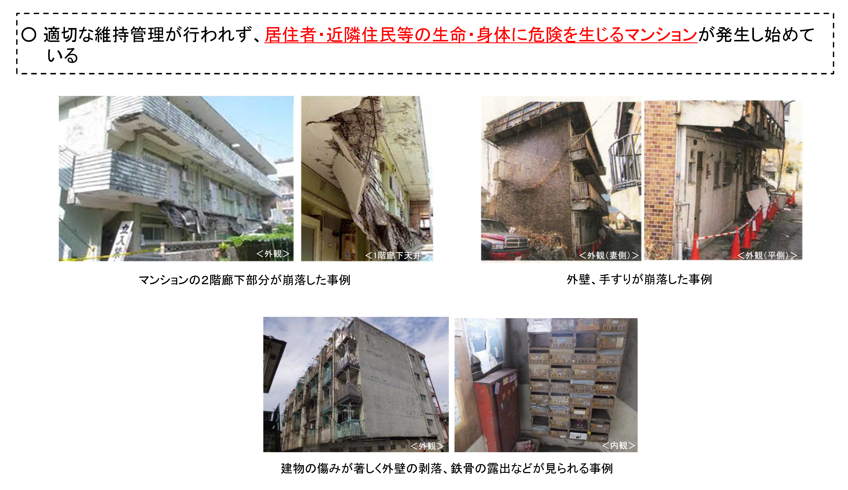
周辺へ悪影響を及ぼすマンションの例
出典：国土交通省HP「社会資本整備審議会住宅宅地分科会マンション政策小委員会 とりまとめ参考資料」（https://www.mlit.go.jp/common/001329151.pdf）
２

Slide 5
管理不適正マンション実態調査（実施主体：大阪府）
国土交通省 令和２年度
「マンション管理適正化・再生推進事業」採択事業
◇期間：令和２年１１月～令和３年２月
◇抽出したマンション：大阪府内のマンション６棟
◇調査内容
・法定図書調査（登記簿、建築計画概要書）
・目視による現地調査
・全住戸へのヒアリング調査
・ヒアリングできなかった区分所有者、賃借人にポスティング又は郵送でアンケート調査
分類 | 抽出に使用した データ等 | 立地 | 内容 | 備考
ソフト | 既往調査 | 市街地 | 管理組合がなく、長期修繕計画・修繕積立金のないマンション
 | 既往調査 | 市街地 | 長期修繕計画・修繕積立金のないマンション
 | 既往研究 不動産情報 | 郊外 | 管理規約、管理費等の規定がないと推定されるマンション | リゾート型 釣り道具等の倉庫としての利用が想定
ハード | 既往調査 | 市街地 | ハードに係る管理不適正として把握していたマンション
 | 既往研究 | 都心 | ハードに係る管理不適正として把握していたマンション
 | 既往研究 | 都心 | ハードに係る管理不適正として把握していたマンション
３

Slide 6
管理不適正マンション実態調査（実施主体：大阪府）
国土交通省 令和２年度
「マンション管理適正化・再生推進事業」採択事業
◇調査結果及び既往研究による管理不適正となる要因
管理不適正の要因
１）分譲時の未整備（管理組合の未設立、管理規約なし等）
２）管理に無関心な大口所有者存在
３）投資型やリゾート型での所有者の分散
４）賃借人の増加
５）その他居住目的以外の所有者の増加
６）管理会社等の倒産
７）無秩序な増築や住戸リフォーム
８）反社会的団体の関与・地上げ進行
９）空き住戸の増加
10）管理費・修繕積立金の不足もしくは未徴収
11）修繕積立金の毀損・紛失
12）低層階店舗区画の需要低迷
13）地価下落・マンション需要の低迷
14）災害や欠陥による過分な費用負担
４

Slide 7
管理不適切マンションの全体像
あってはならない事態
管理組合の機能不全の状況
管理組合の機能不全の直接的要因の例
管理組合の機能不全の間接的要因の例
関連するデータ
建物の劣化や損傷が放置されている状態
費用が負担できない
積立金等の不足
管理費・修繕積立金の
不足もしくは未徴収
空き住戸の増加
○長期修繕計画、
修繕積立金関係
○滞納関係
○空き住戸関係
○マンション購入
関係
修繕積立金の毀損・紛失
低層階店舗区画の需要低迷
必要経費の増加
災害や欠陥による過分な費用負担
地価下落・マンション需要の低迷
無秩序な増築や
住戸リフォーム
合意形成ができない
合意形成する環境にない
分譲時の未整備
（管理組合の未設立等）
投資型やリゾート型での所有者の分散
○管理組合関係
○管理会社関係
○賃借関係
○空き住戸関係
管理会社等の倒産
居住目的以外の所有者の増加
合意形成が困難な環境
管理に無関心な
大口所有者存在
賃借人の増加
所有者の分散・無関心化
空き住戸の増加
５

Slide 8
関連するデータ等について
データ等 | 内容
長期修繕計画、 修繕積立金関係 | 長期修繕計画を作成していない管理組合は１割以下で存在 約３割の管理組合で修繕積立金が不足 | 参考資料２ １～２ページ
滞納関係 | 管理費等の滞納があるマンションの割合は全国と比較して、大阪府の方が高い 完成年次が古い方が滞納戸数割合が高い傾向にある | 参考資料２ ３ページ
空き住戸関係 | 空き住戸数割合は全国より高く、所在不明等の住戸は概ね築30年以上のマンションで発生し、完成年次が古い方が割合が高い | 参考資料２ ４ページ
マンション購入関係 | 交通利便性を約８割の購入者が考慮している一方、共用部分の維持管理状況は約１割の購入者しか考慮していない | 参考資料２ ５ページ
管理組合関係 | 総会の開催状況が不明や管理者を選任していない管理組合が少し存在 | 参考資料２ ６ページ
管理会社関係 | マンション管理登録業者数は減少傾向 | 参考資料２ ７ページ
賃借関係 | 賃貸戸数割合が20％を超えるマンションは概ね築30年以上のマンションに多い。 | 参考資料２ ８ページ
所有者不明土地の解消に向けた民事基本法制の見直し | 相続登記の申請義務化（公布（R3.4.28）後３年以内に施行） 住所変更登記の申請義務化（公布（R3.4.28）後５年以内に施行） | 参考資料２ ９ページ
６

Slide 9
意見交換をお願いしたい事項
・地方公共団体が管理不適切となるおそれのあるマンションを捉えるために
どのような調査をすべきか。
 | お伺いしたい事項
１ | マンション政策小委員会とりまとめや国交省の検討会における 地方公共団体による調査にかかる議論の状況
２ | 既往調査の状況
３ | 地方公共団体による調査対象・調査方法についてのご意見
４ | 管理組合側の観点からの地方公共団体による実態調査の課題
５ | その他ご意見等はないか
７

Slide 10
意見交換をお願いしたい事項
・機能不全状態の管理組合の主体性を確立するためにどのような施策を実施
すべきか
 | お伺いしたい事項
１ | 機能不全状態の管理組合に関する研究等の状況
２ | 機能不全状態の管理組合への関わり方
３ | その他ご意見等はないか
８

Slide 11
意見交換をお願いしたい事項
・管理組合を機能不全状態にしないようにどのような情報提供や施策を実施
すべきか
 | お伺いしたい事項
１ | 管理組合への情報提供についての現状と課題
２ | 管理組合の情報提供の需要 （どのような情報を必要としているか）
３ | 金融関係の管理組合への情報提供の現状と課題
４ | 大規模修繕にかかる取組みの現状と今後の予定
５ | 大規模修繕工事や積立金に関しての紛争等の相談状況
６ | その他ご意見等はないか
９

Slide 12
②管理不適切となった場合は行政による指導
等が必要

Slide 13
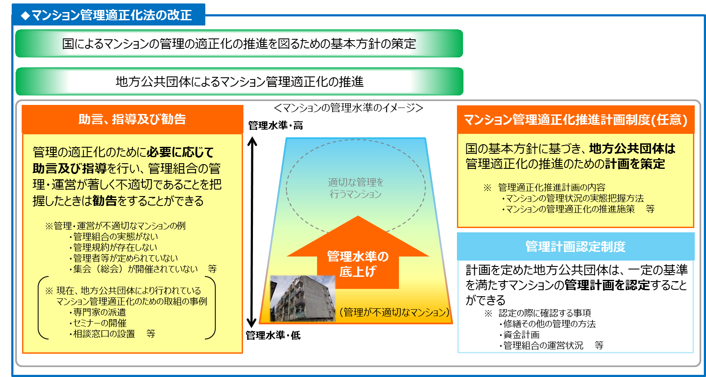
マンション管理適正化法の改正
〇マンション管理の適正化の推進のため、地方公共団体による計画の策定、
助言、指導及び勧告、管理計画認定制度が創設された。
出典：国土交通省「第１回マンション管理の新制度の施行に関する検討会 資料３」 （赤枠は大阪府住宅まちづくり部居住企画課が記載）
10

Slide 14
指導等の条文
〇指導等の対象は管理者等（管理者等が置かれていないときは区分所有者等）。
〇指導等を実施するにあたり立入調査等の規定はない。
【マンション管理適正化法（令和２年６月２４日公布、未施行）（抜粋）】
（助言、指導等）
第五条の二
都道府県等は、マンション管理適正化指針に即し、管理組合の管理者等（管理者等が置かれていないときは、当該管理組合を構成するマンションの区分所有者等。次項において同じ。）に対し、マンションの管理の適正化を図るために必要な助言及び指導をすることができる。
２ 都道府県知事（市又は第百四条の二第一項の規定により同項に規定するマンション管理適正化推進行政事務を処理する町村の区域内にあっては、それぞれの長。以下「都道府県知事等」という。）は、管理組合の運営がマンション管理適正化指針に照らして著しく不適切であることを把握したときは、当該管理組合の管理者等に対し、マンション管理適正化指針に即したマンションの管理を行うよう勧告することができる。
※マンション管理適正化指針は第５条で、「管理組合がマンション管理適正化推進計画が作成されている都道府県等の区域内にある場
合にあっては、マンション管理適正化指針及び 都道府県等マンション管理適正化指針」とされている。
※管理者等は第２条第４号で「区分所有法第二十五条第一項（区分所有法第六十六条において準用する場合を含む。）の規定により選
任された管理者又は区分所有法第四十九条第一項（区分所有法第六十六条において準用する場合を含む。）の規定により置かれた理
事をいう。」とされている。
11

Slide 15
国の判断の基準の目安のパブリックコメント案
法第五条の二に基づき管理組合の管理者等に対して助言、指導及び勧告を行う際の判断の
基準の目安は、以下の事項が遵守されていない場合とする。
なお、個別の事案に応じて以下の事項以外の事項についても、基本方針三のマンション
管理適正化指針や基本方針六４の都道府県等マンション管理適正化指針に即し、必要な
助言及び指導を行うことは差し支えない。
１．管理組合の運営
⑴管理組合の運営を円滑に行うため管理者等を定めること
⑵集会を年に一回以上開催すること
２．管理規約
管理規約を作成し、必要に応じ、その改正を行うこと
３．管理組合の経理
管理費及び修繕積立金等について明確に区分して経理を行い、適正に管理すること
４．長期修繕計画の作成及び見直し等
適時適切な維持修繕を行うため、修繕積立金を積み立てておくこと
出典：国土交通省「「マンションの管理の適正化の推進を図るための基本的な方針（案）」に関する意見募集について」
12

Slide 16
意見交換をお願いしたい事項
○意見交換をお願いしたい事項 ※下記以外でもご意見等があればお願いします。
・助言・指導、勧告を行う判断基準の目安の追加として以下の案でどうか。
〇府追加案
以下の事項が遵守されていない場合とする。
（１）建物の劣化や損傷が発生した場合又は見込まれる場合は早急に点検し、
修繕すること
13

Slide 17
意見交換をお願いしたい事項
 | お伺いしたい事項
１ | マンション政策小委員会とりまとめや国交省の検討会における議論の状況
２ | 最近の研究の動向からご意見等はないか
３ | その他ご意見等はないか
14

Slide 18
③その他不適切な管理を行うマンション対策
として何が必要か。

Slide 19
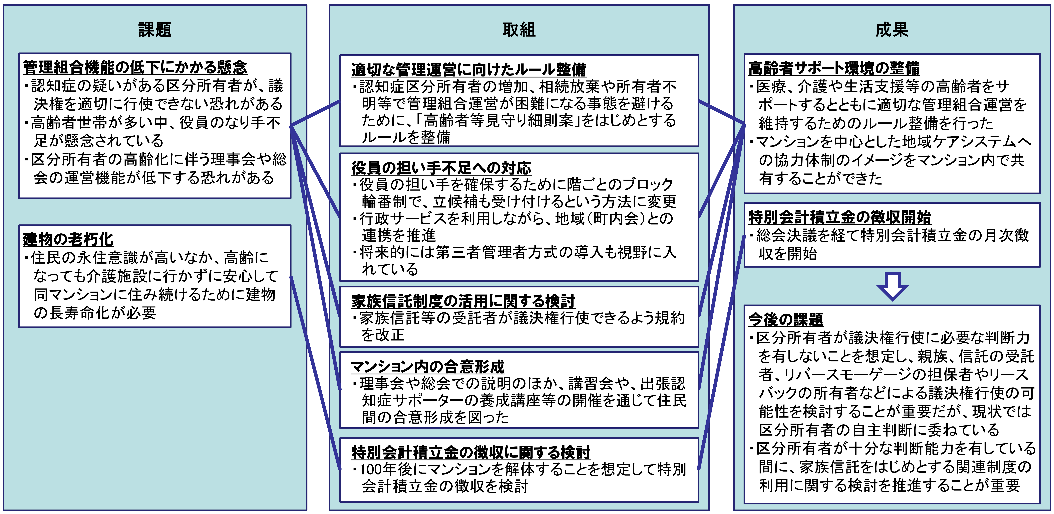
意見交換をお願いしたい事項
 | お伺いしたい事項
１ | 建て替え等が見込めないようなマンションのたたみ方について、 どうあるべきか。 （参考）国土交通省「マンション管理適正化・再生推進事業の事例紹介」では、 100年後にマンションを解体することを想定して特別会計積立金の徴収する事例が紹介されている。
【補助事業主体】一般社団法人日本マンション管理士会連合会 【エリア】兵庫県 【竣工年（築年数）】昭和61年（築33年） 【階層】７階建 【総戸数】49戸
【単棟型or 団地型】単棟型 【大規模修繕実施回数】３回 【役員数】７人 【自主管理or 委託】委託管理 【在外区分所有者の割合】８％
15
出典：国土交通省「平成３１年度（令和元年度）マンション管理適正化・再生推進事業の事例紹介」（https://www.mlit.go.jp/jutakukentiku/house/content/001352616.pdf））

